Slide 1
«Щедрая доля» Абиша Кекилбаева
Русский язык и литература. 9 класс

Slide 2
Сегодня на уроке
вы узнаете о жизненном и творческом пути писателя Абиша Кекилбаева;
определите необходимую информацию, сделаете соответствующие выводы;
закрепите навыки постановки знаков препинания в сложноподчинённых предложениях.

Slide 3
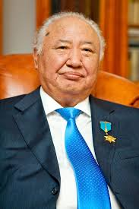
Определите цель эпиграфа, опираясь на тему урока.
Для того, чтобы создать истинно художественное произведение из скупых и голых сведений истории, проливает пот только один писатель. Такое гигантское дело может исполнить только один человек из тысячи, а может, и миллиона… Абишу судьба определила именно такую щедрую долю. Шерхан Муртаза
1939-2015

Slide 4
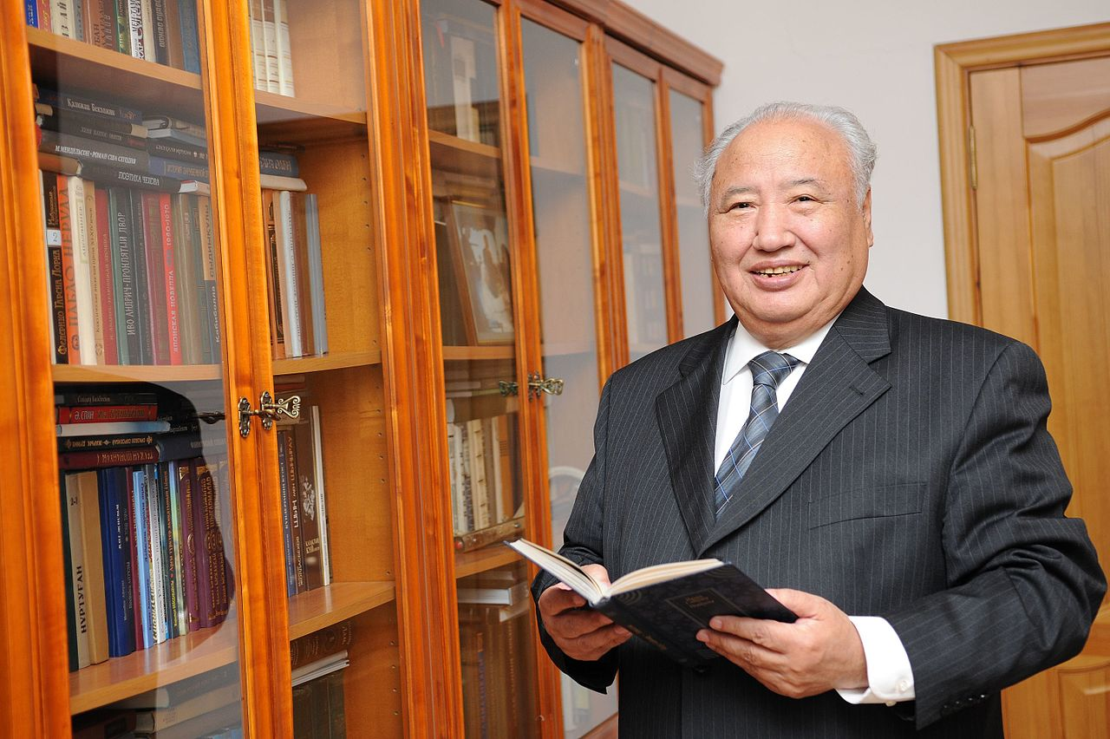
Примерные ответы
Шерхан Муртаза отмечает одарённость Абиша Кекилбаева как писателя, его мастерство и профессионализм.

Slide 5
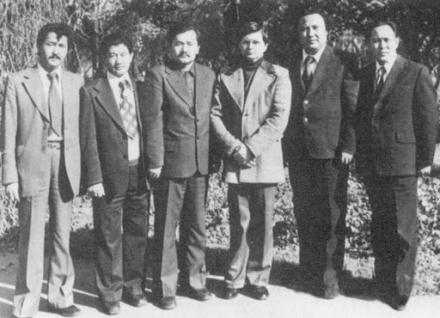
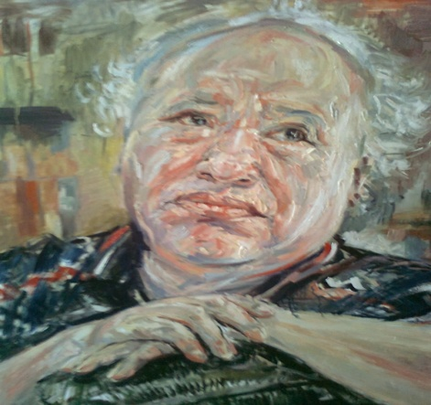

Абиш Кекилбаев – народный писатель Казахстана, переводчик, признанный мастер литературной прозы и художественной критики. Он родился 6 декабря 1939 года на Мангышлаке, там, где в древности пересекал его Великий Шёлковый путь. После успешного окончания филологического факультета Казахского государственного университета работал в газетах «Қазақ әдебиеті», «Лениншіл жас», главным
редактором киностудии «Казахфильм»,
занимал различные государственные
должности. Хорошо знакома читателям историко-публицистическая драма
Кекилбаева «Абылай хан» – первое
произведение литературы нового
периода независимости казахского
народа.

Slide 6



Перу А. Кекилбаева принадлежат сборник стихов «Золотые лучи», сборник повестей и рассказов «Клочок тучи», «Степные баллады», критические статьи и путевые очерки.
Прозаические произведения писателя уводят нас в глубокую историю народа. Это романы «Конец легенды», «Плеяды – созвездие надежды», повести «Баллады забытых лет», «Хатынгольская баллада», «Колодец». Обратившись к историческому материалу, Кекилбаев поднимает глобальные проблемы современности, размышляет о сущности человека, о его отношении к своему происхождению, предкам, родной земле.

Slide 7


Его прозу отличают эпичность повествования, глубокий психологизм. Произведения писателя – это уроки правды и любви к родной земле, к своему народу. Они не дают готовых ответов, их герои, а вместе с ними и мы, читатели, ищут и находят ответы сами. «Любой человек по-настоящему счастлив только
у родного очага», – говорит писатель.
За исторические романы «Плеяды – созвездие надежды» и «Всполохи» народному писателю присуждена Государственная премия Республики Казахстан имени Абая.

Slide 8

Томимые жестоким любопытством, всадники сбились вокруг пленных. Те уже ничего не видели. Пот разъедал ссадины. Не оставалось на теле места, которое не кричало бы от боли. Солнце сушило влажные шкурки. Сокращаясь, они стягивали череп. Казалось, он вот-вот треснет... Пленные дергались, скрежетали зубами, гримасы боли искажали молодые, залитые слезами лица. Целую неделю выли в степи и корчились от боли юноши. Потом боль угасла. Волосы не могли пробить толстую, задубевшую шкуру и росли внутрь. Всё глубже и глубже. По мере их роста пленные забывали, кто они, откуда родом, лишались дара речи. Они превратились в юродивых, уравнявшись умом с животными. Днём они бродили вместе с верблюдами, а вечерами вместе с верблюдами плелись в аул... чтобы пасти скот, носить воду, собирать кизяк...
Задание – выпишите одно сложноподчинённое предложение и проанализируйте его.

Slide 9

Проверьте себя
Не оставалось на теле места, которое не кричало бы от боли.
Сложноподчинённое.
Состоит из двух простых предложений. Главное предложение: «Не оставалось на теле места»; придаточное: «которое не кричало бы от боли».
Придаточное предложение присоединяется
к главному с помощью союзного слова которое. Придаточное относится к существительному места в главном предложении.

Slide 10
Придаточное предложение отвечает на вопрос: «какого?»
Это придаточное определительное.
Повествовательное. Невосклицательное.
Главное предложение: «Не оставалось на теле места»;– простое, односоставное, безличное, распространённое, неосложнённое; придаточное: «которое не кричало
бы от боли» – простое, двусоставное,
распространённое, полное, неосложнённое.
Схема: […], (которое …).

Slide 11
Ознакомьтесь с фрагментом статьи
Дулата Исабекова
об Абише Кекилбаеве и заполните двухчастный дневник.
Надо отметить и тот факт, что с появлением в казахской прозе таких крупных, многоплановых произведений, как «Кровь и пот» и «Последний долг» Абдижамила Нурпеисова, «Созвездие» и «Перед рассветом» Абиша Кекилбаева, возникло и новое понятие – «искусство медленного чтения». Настоящая, серьёзная
литература требует от читателя серьёзного отношения.
А поклонники и почитатели писателя Абиша Кекилбаева всегда были серьёзными и ответственными. Только им открывается мир его книг, только ими достойно оценивается его многогранное творчество.

Slide 12

Двухчастный дневник
Вопрос | Ответ
Как вы понимаете фразу «искусство медленного чтения»?

Slide 13
Примерные ответы
Вопрос | Ответ
Как вы понимаете фразу «искусство медленного чтения»? | Я думаю, что это означает вдумчивое чтение для понимания авторской мысли. Кроме того, читатель должен уметь читать «между строк».

Slide 14
Кекилбаев - психолог показывает раздвоение личности на глубинном психологическом уровне в повести «Колодец», где главный персонаж Енсеп находится в ореоле славы единственного в крае мастера - колодцекопателя. Вплоть до 50-х годов прошлого столетия была такая профессия у казахов – копатель колодцев. В степи найти воду очень непросто. Труд копателей колодцев очень ценился в народе. Это был очень самоотверженный, требующий особых знаний, дарований и даже наития, труд. Однако жизнь не стоит на месте, появляется в здешних краях другой колодцекопатель – некий переехавшей из Хорезма Колпак. Всё это больно ударяет по самолюбию Енсепа, и в голове у него созревает дерзкий замысел: самолично вырыть самый глубокий колодец во всем Мангистау. С этого момента в его груди просыпается другой голос, который разрывает Енсепа надвое. В конце концов о колодце всё-таки разошлась слава как о самом глубоком и ёмком на всем Устюрте. Но прозываться он стал не «Колодцем Енсепа», а «Колодцем Енсеповой гибели» – завершает рассказчик своё повествование.

Slide 15

Выявите мотивы и заполните таблицу
Цели прежнего Енсепа | Цели «второго» Енсепа
Простая добыча хлеба
Людская благодарность
Призвание

Slide 16
Проверьте себя
Цели прежнего Енсепа | Цели «второго» Енсепа
Простая добыча хлеба | Жажда славы
Людская благодарность | Тщеславие, гордыня
Призвание | Восстановление пошатнувшейся репутации

Slide 17
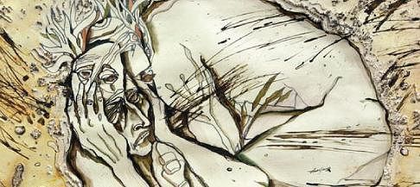
Ключевые слова: манкурт, манкуртизм
Манкурт – взятый в плен человек, превращённый в бездушное рабское создание, полностью подчинённое хозяину и не помнящее ничего из предыдущей жизни.
Манкуртизм – забвение преемственных исторических связей с народом, утрата нравственных ориентиров.

Slide 18
В наше время уже не совершают шокирующих сознание действий, превращающих человека в манкурта. Однако широко используется слово «манкурт» для обозначения человека, потерявшего связь со своими историческими, национальными корнями, забывшего о своём родстве.
Закончите текст, подбирая подходящие по смыслу слова и словосочетания:
Многое изменилось в наше время, человек
осваивает космос, создаёт чудо-машины, управляет достижениями науки и техники...Во многом мы
преуспели, но мы всегда должны помнить о вечных ценностях, знать...

Slide 19
Примерный ответ
Многое изменилось в наше время, человек осваивает космос, создаёт чудо-машины, управляет достижениями науки и техники… Во многом мы преуспели, но мы всегда должны помнить о вечных ценностях, знать родной язык, культуру, литературу, историю, обычаи и традиции, религию, воспитывать в себе
доброту, умение прощать, милосердие, трудолюбие, толерантность.

Slide 20

Рефлексия Закончите предложения Сегодня я узнал (-а) ... Было интересно ... Я понял (-а), что ... Теперь я могу ...

Slide 21
Рефлексия Примерные ответы 1. Сегодня я узнал (-а) о жизненном пути и творчестве выдающегося казахского писателя Абиша Кекилбаева; узнал(-а), что именно он первым ввёл в литературу понятие «манкурт». 2. Было интересно работать над продолжением текста. 3. Я понял (-а) значение эпиграфа о писателе Абише Кекилбаеве. 4. Теперь я могу анализировать сложные предложения.

Slide 22
Итоги урока:
вы узнали о жизненном и творческом пути писателя Абиша Кекилбаева;
определили необходимую информацию, сделали соответствующие выводы;
закрепили навыки постановки знаков препинания в сложноподчинённых предложениях.

Slide 23

Баршаға қолжетімді, сапалы білім!
Үш тілді
Цифрлы Қазақстан
Нәтижелі
Қол
жетімді
Дербес оқыту
Тиімді
Білімді бағалау
Заманауи технология
Качественное образование,
доступное всем!

